Slide 1
7월 펫 컨셉

Slide 2
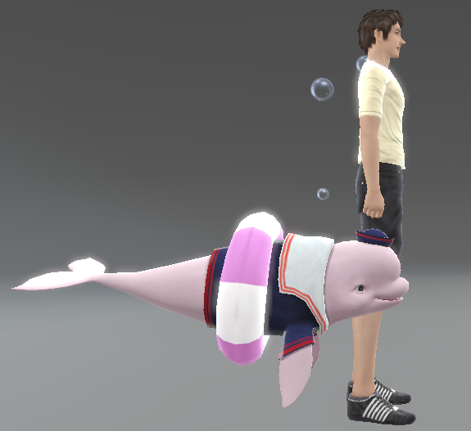


향유고래 - 사이즈
대형 사이즈
기존 돌고래보다 길이는 짧으나 더 굵다.

Slide 3
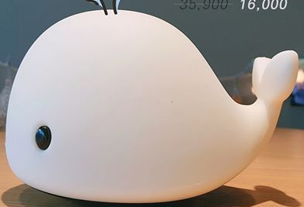
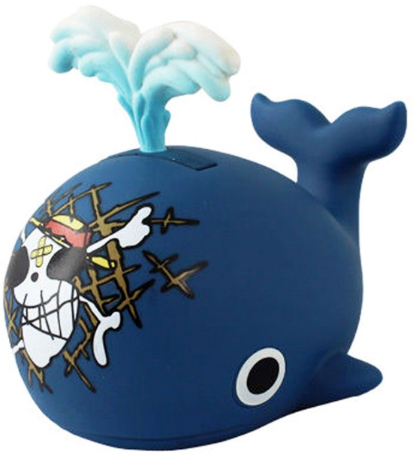

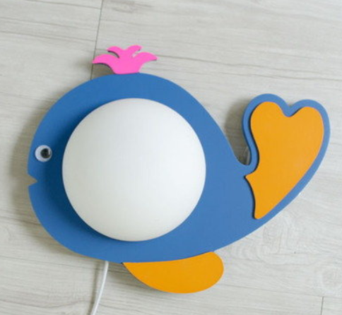


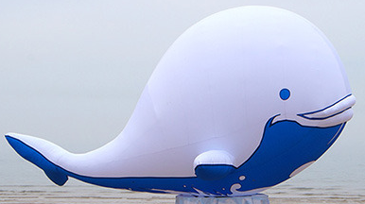
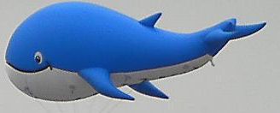
향유고래 – 기본 형태
고래 밥에 나오는 고래처럼 앞쪽 얼굴-몸 부분이 크고 꼬리로 갈수록 가늘어 진다.
매우 단순화된 형태

Slide 4

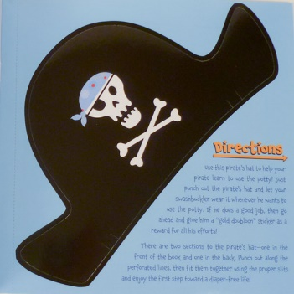
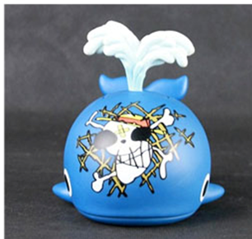


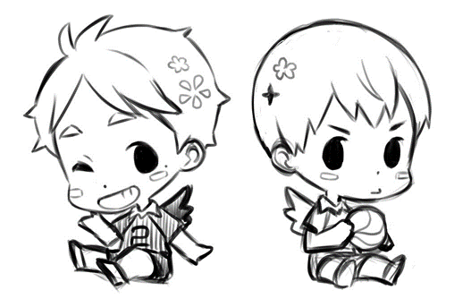
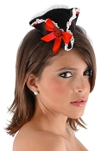
향유고래 – 특징
커다란 고래 머리 부분에
해적 표식이 그려져 있다.
고래의 머리 위에 위쪽과 같은 해적 모자를 씌운다.
단, 그 모자는 아래와 같이 머리에 살짝 걸쳐쓰는
미니 탑 모자 형식으로 되어 있다.
고래의 눈은 아래와 같이
흰자위가 없는 점 눈 형식으로 부탁드립니다.

Slide 5
향유고래 - 애니메이션
Idle 기존 돌고래 펫처럼 공중을 헤엄치는 형태.
고래 정수리 숨구멍에서 기포가 올라온다.
상호 액션 유저가 머리 위로 손을 들어올리면 고래가 해당 손 위로 뛰어 올라 그 손을 넘어간다.
Walk & Run 걷기, 뛰기 모두 뒤쪽 지느러미와
양 지느러미를 움직여 공중을 헤엄쳐서 이동한다.

